Slide 1
2021.08.31(加班)~2021.09.01
工作日報
記錄人：葉柏漢
記錄日期：2021.09.01
工作時間：
18:00~19:00
08:30~17:30

Slide 2

本日工作事項
Day work
修改溫控設計bug(加班)
修復溫室材料與結構材料的bug
新增部分頁面的會員功能

Slide 3
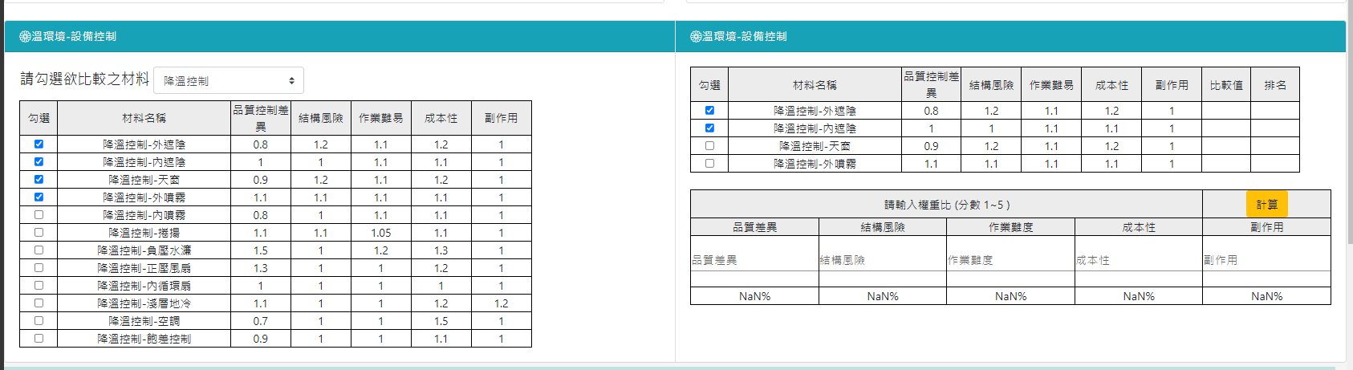
修改功能&Bug
Project planning
與光控設計一樣的bug
已經修好了

Slide 4
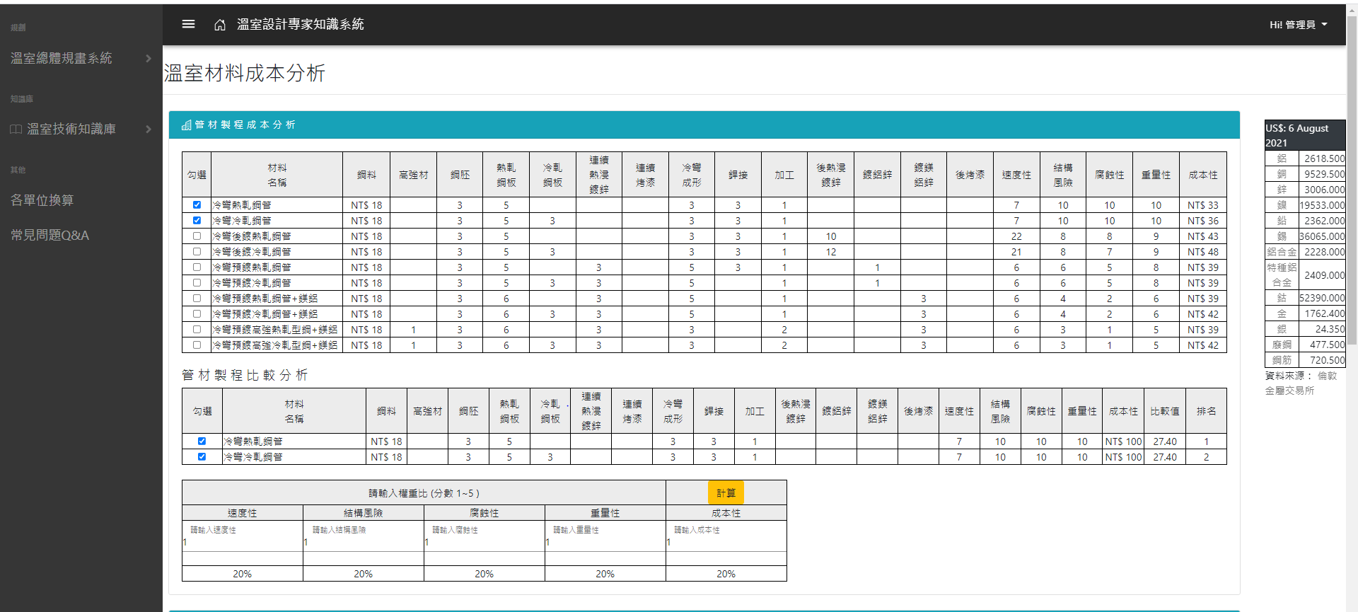
修改功能&Bug(結構材料)
Project planning
修復比較分析無法跑出比較值的bug

Slide 5
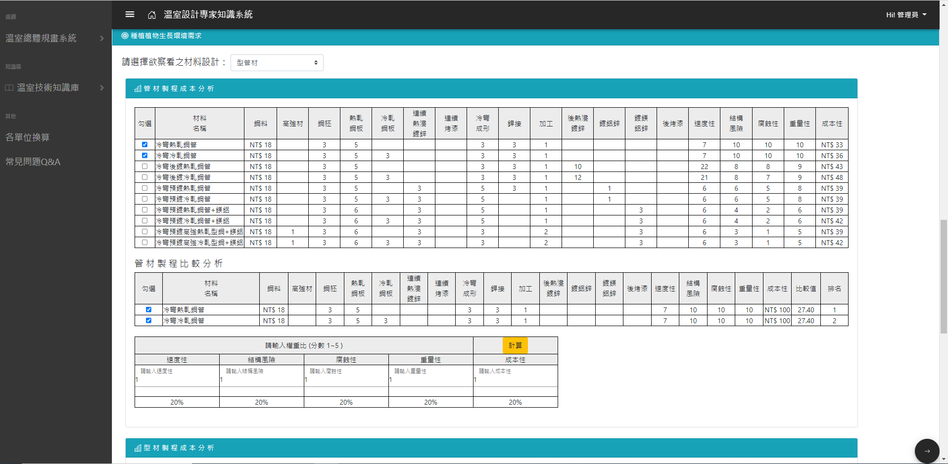
修改功能&Bug(溫室材料)
Project planning
修復比較分析無法跑出比較值的bug

Slide 6
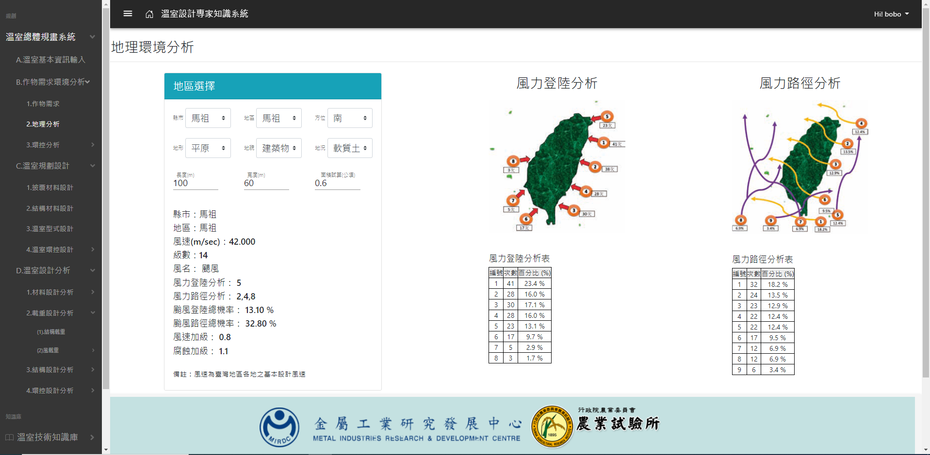
會員功能新增
Project planning
目前是bobo使用者的資料
作物需求、地理分析、環控分析、溫室環控設計
皆已可以根據使用者的不同顯示不同的資料

Slide 7
明日預期規劃
Project planning
由於披覆材料、結構材料、溫室型式設計、結構載重為四張不同的資料表，所以這幾個頁面的會員功能須個別處理，皆將會著手進行

Slide 8
謝謝觀看

